Slide 1
Compilador X Force
Project Manager
Atonal Jiménez Aarón
System Architect
Esquivel Cázares Mauricio
System Tester
Camargo Hernandez Alan Mauricio
System Integrator
Guevara Galván Pedro Josué

Slide 2
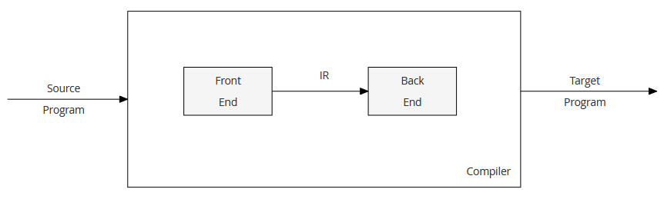
Estructura Básica

Slide 3
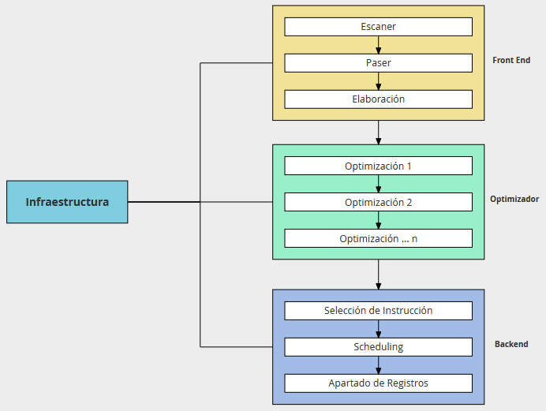
Referencia

Slide 4
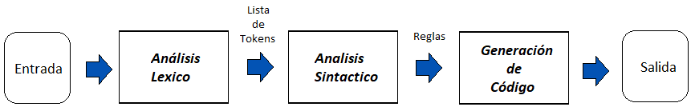
Estructura del compilador

Slide 5
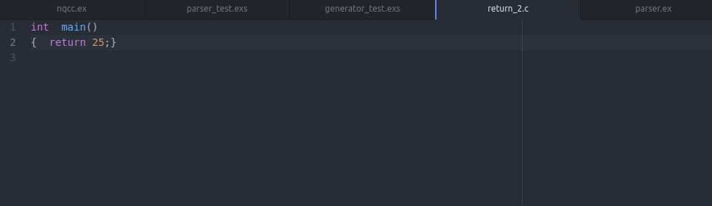
Pruebas en terminal

Slide 6
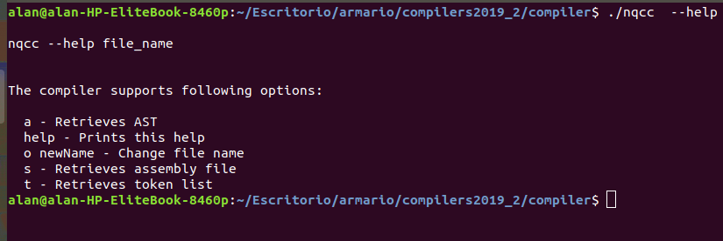

Slide 7
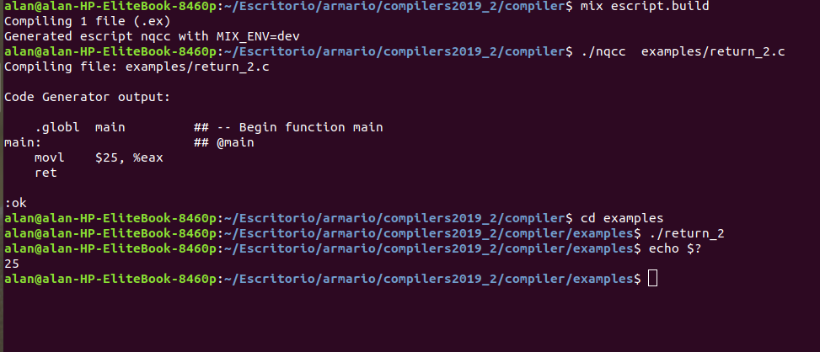

Slide 8
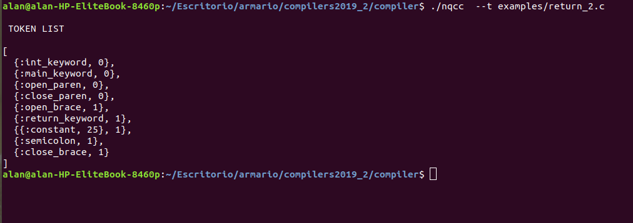

Slide 9
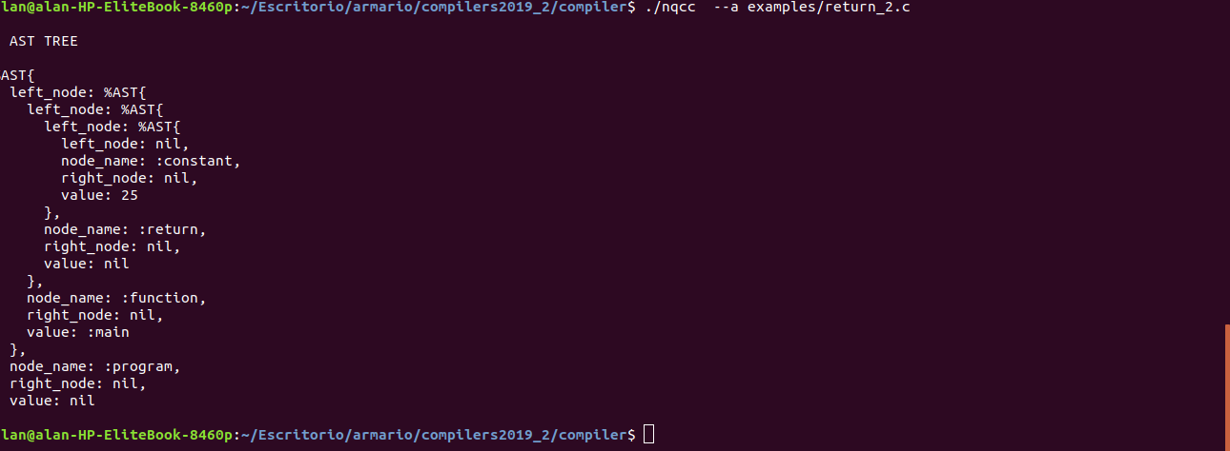

Slide 10
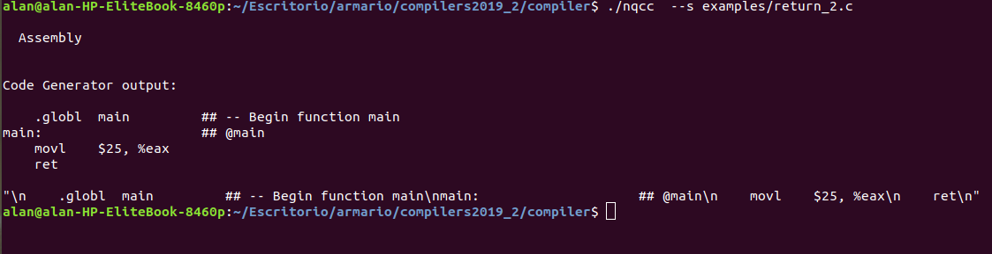

Slide 11
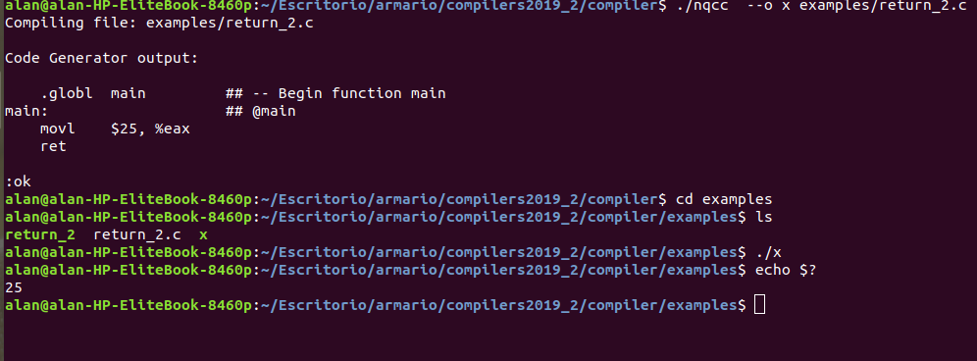

Slide 12
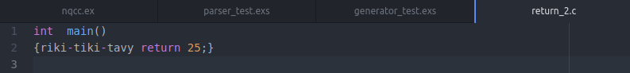
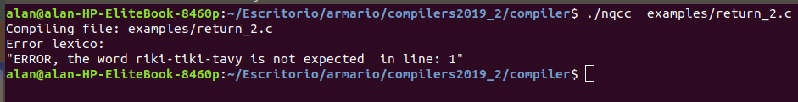
Pruebas en terminal de errores

Slide 13

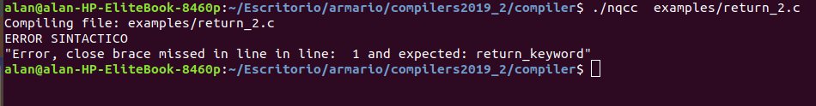

Slide 14
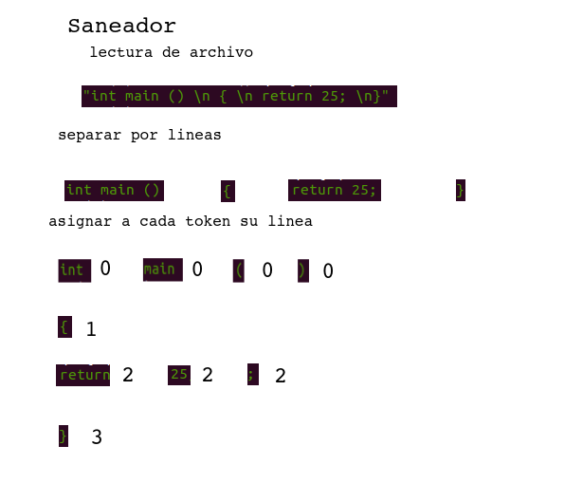
¿Cómo se le asigna el número de línea a cada token?

Slide 15
¿Cómo para el programa si existe algún error?

Slide 16
Errores en el lexer y parser
Lexer
["ERROR", "riki-tiki-tavy", 1]
Parser
{:error, "Error, close brace missed in line", 1, :return_keyword}

Slide 17
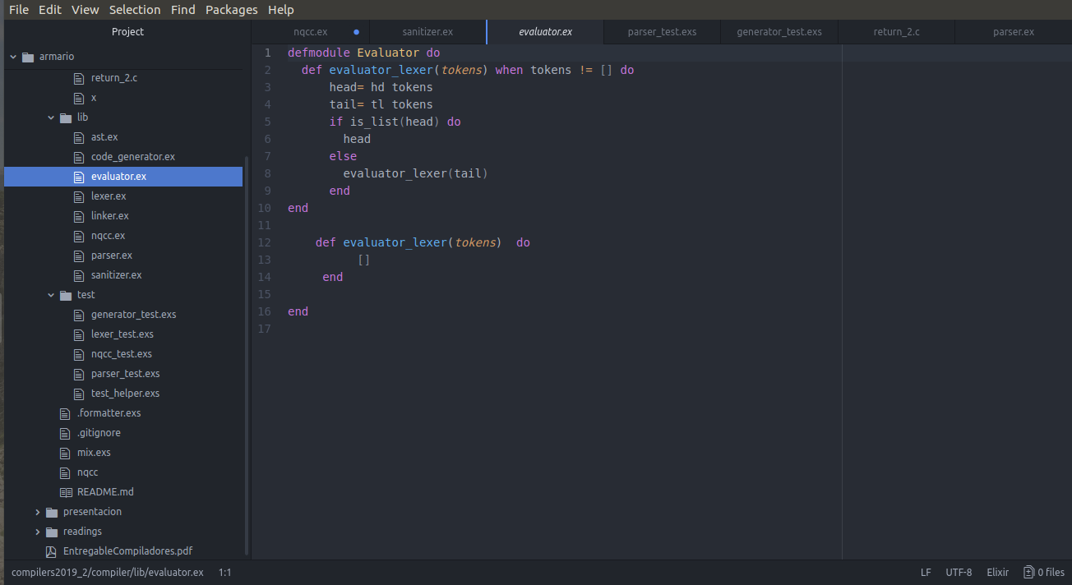

Slide 18
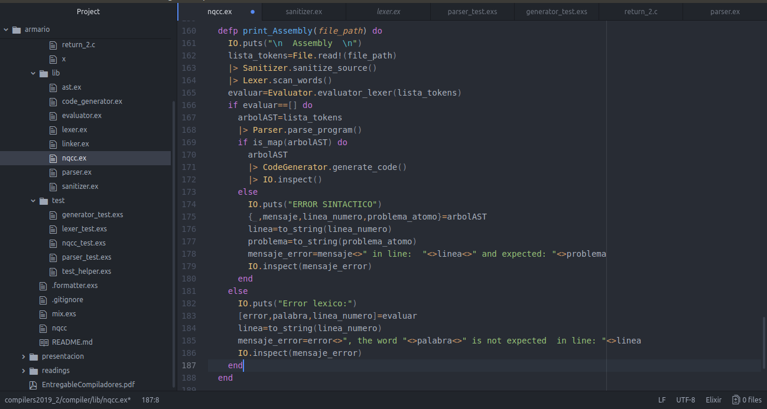

Slide 19


